Slide 1

Chủ đề 2:
Hệ thống Mã hóa đối xứng
TS. Trần Minh Triết

Slide 2


Mở đầu
Hệ thống mã hóa đối xứng (symmetric cryptosystem)
  Hệ thống mã hóa quy ước (conventional cryptosystem)
  Hệ thống mã hóa trong đó quy trình mã hóa và giải mã đều sử dụng chung một khoá - khóa bí mật.
  Việc bảo mật thông tin phụ thuộc vào việc bảo mật khóa.

Slide 3




Hệ thống mã hóa đối xứng



Slide 4
Các phương pháp truyền thống
Các phương pháp truyền thống sử dụng:
  Phép thay thế (substitution): thay thế 1 từ/ký tự bằng 1 từ/ký tự khác
  Phép thay đổi vị trí (transposition): các ký tự được thay đổi vị trí
Việc thay thế/thay đổi vị trí có thể được thực hiện:
  Đơn ký tự (mono-alphabetic)
  Đa ký tự (poly-alphabetic)

Slide 5
Phương pháp mã hóa dịch chuyển
Shift Cipher:
Một trong những phương pháp lâu đời nhất được sử dụng để mã hóa
Thông điệp được mã hóa bằng cách dịch chuyển xoay vòng từng ký tự đi k vị trí trong bảng chữ cái
Trường hợp với k=3 gọi là phương pháp mã hóa Caesar.

Slide 6
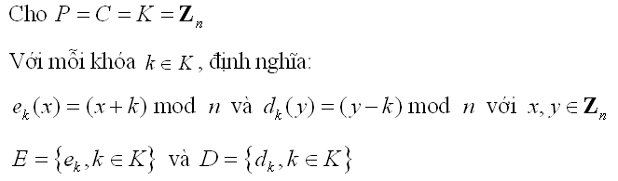
Phương pháp mã hóa dịch chuyển
Phương pháp đơn giản,
Thao tác xử lý mã hóa và giải mã được thực hiện nhanh chóng
Không gian khóa K = {0, 1, 2, …, n-1} = Z_{n}
Dễ bị phá vỡ bằng cách thử mọi khả năng khóa k

Slide 7
Phương pháp mã hóa dịch chuyển
Ví dụ:
  Mã hóa một thông điệp được biểu diễn bằng các chữ cái từ A đến Z (26 chữ cái), ta sử dụng Z₂₆.
  Thông điệp được mã hóa sẽ không an toàn và có thể dễ dàng bị giải mã bằng cách thử lần lượt 26 giá trị khóa k.
  Tính trung bình, thông điệp đã được mã hóa có thể bị giải mã sau khoảng 26/2 = 13 lần thử khóa

Slide 8
Cho bản mã
JBCRCLQRWCRVNBJENBWRWN
Lần lượt thử các khóa k = 0, 1, 2, … 25
jbcrclqrwcrvnbjenbwrwn
iabqbkpqvbqumaidmavqvm
hzapajopuaptlzhclzupul
gyzozinotzoskygbkytotk
fxynyhmnsynrjxfajxsnsj
ewxmxglmrxmqiweziwrmri
dvwlwfklqwlphvdyhvqlqh
cuvkvejkpvkogucxgupkpg
btujudijoujnftbwftojof
astitchintimesavesnine

Slide 9
Cho bản mã
JBCRCLQRWCRVNBJENBWRWN
Lần lượt thử các khóa k = 0, 1, 2, … 25
jbcrclqrwcrvnbjenbwrwn
iabqbkpqvbqumaidmavqvm
hzapajopuaptlzhclzupul
gyzozinotzoskygbkytotk
fxynyhmnsynrjxfajxsnsj
ewxmxglmrxmqiweziwrmri
dvwlwfklqwlphvdyhvqlqh
cuvkvejkpvkogucxgupkpg
btujudijoujnftbwftojof
astitchintimesavesnine ⬅ k=9

Slide 10
Phương pháp mã hóa thay thế
Substitution Cipher:
Phương pháp mã hóa nổi tiếng
Được sử dụng phổ biến hàng trăm năm nay
Thực hiện việc mã hóa thông điệp bằng cách hoán vị các phần tử trong bảng chữ cái hay tổng quát hơn là hoán vị các phần tử trong tập nguồn P

Slide 11
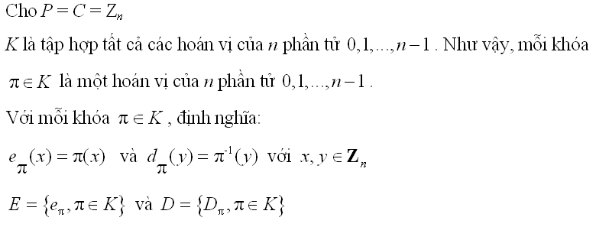
Phương pháp mã hóa thay thế

Slide 12
Phương pháp mã hóa thay thế
Đơn giản, thao tác mã hóa và giải mã được thực hiện nhanh chóng
Không gian khóa K gồm n! phần tử
Khắc phục hạn chế của phương pháp Shift Cipher: việc tấn công bằng cách vét cạn các giá trị khóa k∈K là không khả thi
Thật sự an toàn???

Slide 13
Phương pháp mã hóa thay thế
AO VCO JO IBU RIBU
Tấn công dựa trên tần số xuất hiện của ký tự trong ngôn ngữ
AO VCO JO IBU RIBU
?A H?A ?A ?NG ??NG
MA HOA VA UNG DUNG

Slide 14
Phương pháp mã hóa thay thế
L FDPH L VDZ L FRQTXHUHG
L FDPH L VDZ L FRQTXHUHG
i ?a?e i ?a? i ?????e?e?
i came i saw i conquered

Slide 15
Phương pháp mã hóa thay thế
Phân tích tần số
  Ký tự: E > T > R > N > I > O > A > S
  Nhóm 2 ký tự (digraph): TH > HE > IN > ER > RE > ON > AN > EN
  Nhóm 3 ký tự (Trigraph): THE > AND > TIO > ATI > FOR > THA > TER > RES

Slide 16
Phương pháp Affine
Substitution Cipher
Shift
Cipher
Affine
Cipher

Slide 17
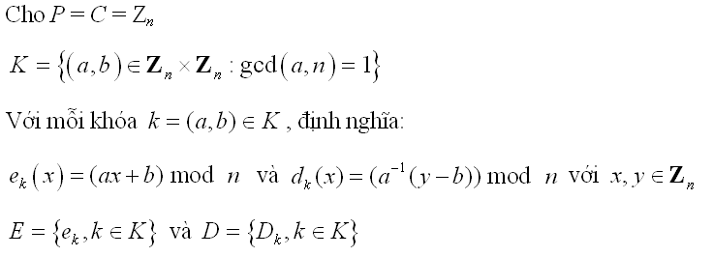
Phương pháp Affine
giải mã chính xác thông tin ???
e_{k} phải là song ánh
a và n nguyên tố cùng nhau: gcd(a,n)=1

Slide 18
Phương pháp Affine
Ví dụ:
Khóa
  Plain: abcdefghijklmnopqrstuvwxyz
  Cipher: DKVQFIBJWPESCXHTMYAUOLRGZN
Mã hóa:
  Plaintext: ifwewishtoreplaceletters
  Ciphertext: WIRFRWAJUHYFTSDVFSFUUFYA

Slide 19
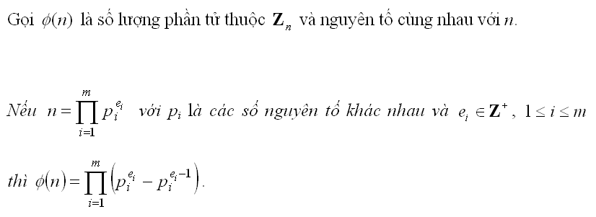
Phương pháp Affine
n khả năng chọn giá trị b
φ(n) khả năng chọn giá trị a
n ×φ(n) khả năng chọn lựa khóa k = (a, b)

Slide 20
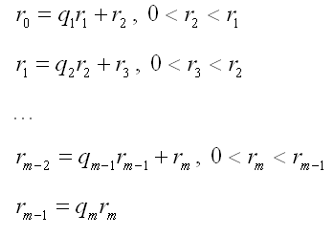
Thuật toán Euclide mở rộng

Slide 21
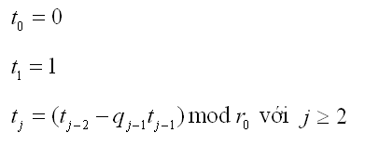

Thuật toán Euclide
Xây dựng dãy số:
Nhận xét:

Slide 22
Phương pháp Vigenere
Trong phương pháp mã hóa bằng thay thế: với một khóa k được chọn, mỗi phần tử x ∈ P được ánh xạ vào duy nhất một phần tử y ∈ C.
Phương pháp Vigenere sử dụng khóa có độ dài m.
Được đặt tên theo nhà khoa học Blaise de Vigenere (thế kỷ 16)
Có thể xem phương pháp mã hóa Vigenere bao gồm m phép mã hóa bằng dịch chuyển được áp dụng luân phiên nhau theo chu kỳ
Không gian khóa K của phương pháp Vigenere có số phần tử là n^{m}
Ví dụ: n=26, m=5 thì không gian khóa ~1.1 x 10⁷

Slide 23
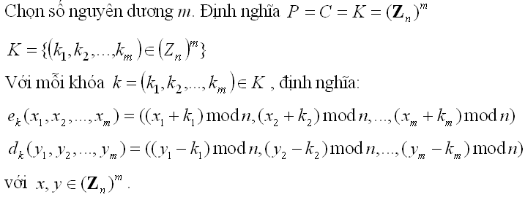
Phương pháp Vigenere

Slide 24
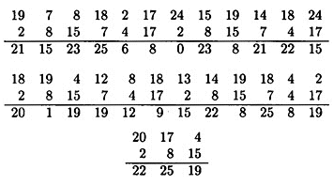
Phương pháp Vigenere
Ví dụ: m = 6 và keyword là CIPHER
Suy ra, khóa k = (2, 8, 15, 7, 4, 17)
Cho plaintext: thiscryptosystemisnotsecure

Slide 25


Phương pháp mã hóa Hill
Phương pháp Hill (1929)
Tác giả: Lester S. Hill
Ý tưởng chính:
  Sử dụng m tổ hợp tuyến tính của m ký tự trong plaintext để tạo ra m ký tự trong ciphertext
Ví dụ:

Slide 26
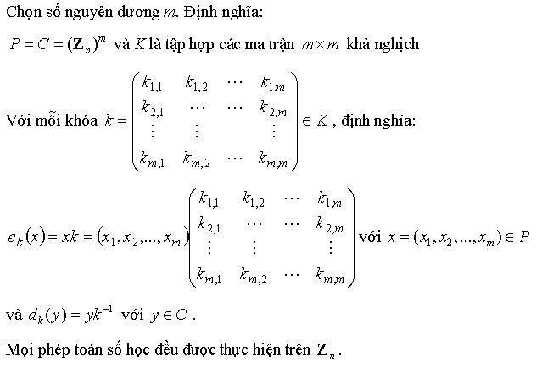
Phương pháp mã hóa Hill

Slide 27
Xác định ma trận nghịch đảo
Cách xác định ma trận nghịch đảo
Cho ma trận K khả nghịch, cần xác định K⁻¹
Thực hiện:
  Biến đổi sơ cấp từ ma trận (K | I_{n}) thành (I_{n} | K⁻¹)
  Các phép biến đổi sơ cấp:
    Nhân 1 dòng với 1 số khác 0
    Thay 1 dòng bằng cách lấy dòng đó cộng hay trừ α lần dòng khác

Slide 28
Phương pháp mã hóa bằng hoán vị
ý tưởng của các phương pháp đã trình bày: thay thế mỗi ký tự trong thông điệp nguồn bằng một ký tự khác để tạo thành thông điệp đã được mã hóa.
Ý tưởng chính của phương pháp mã hóa hoán vị (Permutation Cipher) là vẫn giữ nguyên các ký tự trong thông điệp nguồn mà chỉ thay đổi vị trí các ký tự

Slide 29
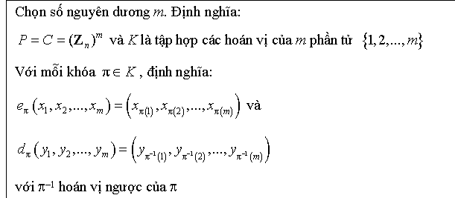
Phương pháp mã hóa bằng hoán vị

Slide 30


Phương pháp mã hóa bằng hoán vị
π =
π ⁻¹=
shesellsseashellsbytheseashore
shesel | lsseas | hellsb | ythese | ashore
EESLSH | SALSES | LSHBLE | HSYEET | HRAEOS
EESLSHSALSESLSHBLEHSYEETHRAEOS

Slide 31
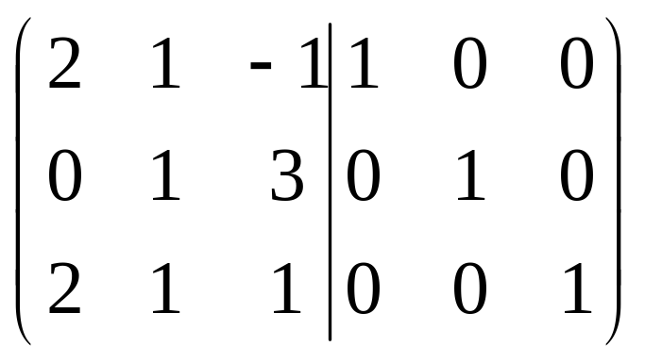
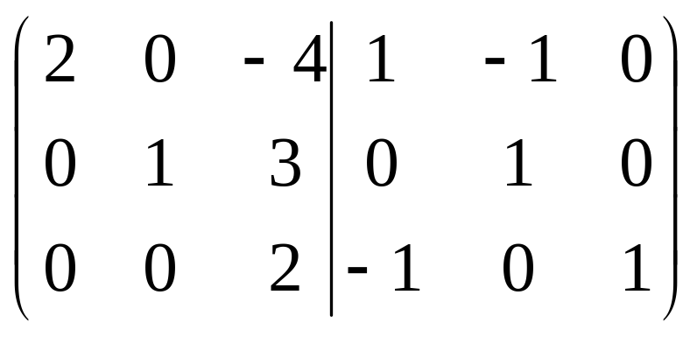
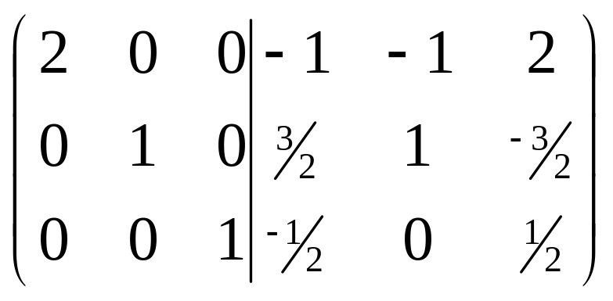
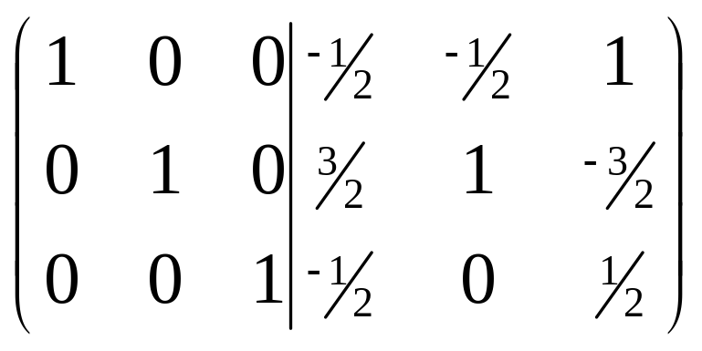
Xác định ma trận nghịch đảo
(3) → (3) - (1)
(1) → (1) - (2)
(1) → (1) + 2(3)
(3) → ½ * (3)
(2) → (2) – 3(3)
(1) → ½ (1)

